Slide 1
Architektur in Deutschland

Slide 2
Deutschland hat eine reiche und vielfältige Architekturgeschichte, deren Traditionslinien von der karolingischen Renaissance bis in die zeitgenössische Architektur reichen. Die deutsche Architektur ist durch ein großes Maß an regionaler Vielfalt geprägt, bedingt durch die jahrhundertelange Zersplitterung des deutschen Territoriums in Fürstentümer, Königreiche usw. Dadurch entstand ein sehr heterogenes Bild, teilweise gibt es architektonische Unterschiede von Stadt zu Stadt, von Dorf zu Dorf. Dies beschert dem heutigen Deutschland ein besonders reichhaltiges historisches Bauerbe.

Slide 3
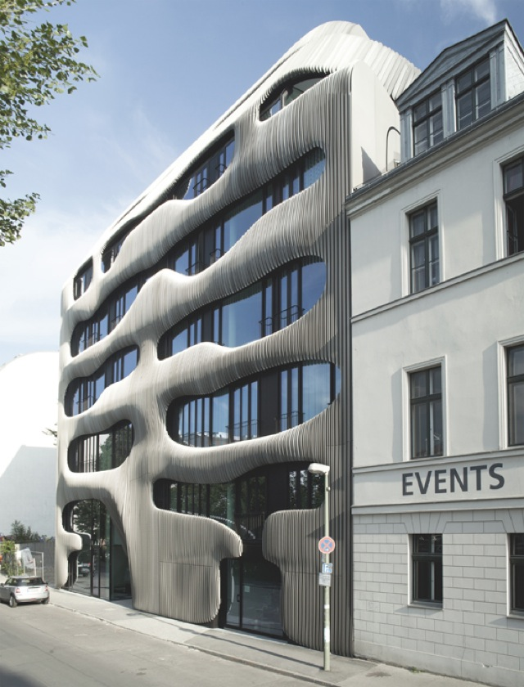
JOH3, Düsseldorf
Das JOH3, entworfen von J. Mayer H.
Architekten, steht in Düsseldorf und
schließt dort eine Baulücke mit einem
Wohnkomplex im Stile traditioneller
Berliner Wohngebäude. Das Gebäude
wurde im Frühjahr 2012 fertig gestellt.

Slide 4
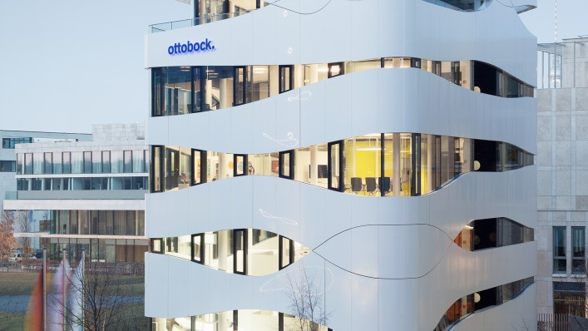
Otto Bock Science Center, Berlin
Das Otto Bock Science Center in der Nähe des Potsdamer Platzes soll dem
Bauplan eines Muskels nachempfunden sein. Es handelt sich um ein
Ausstellungsgebäude, dass bei kostenfreiem Eintritt die muskulären
Funktionen des menschlichen Körpers visualisiert.

Slide 5
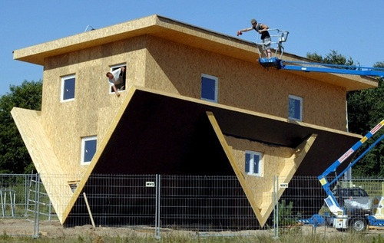
Ein Haus steht kopf
Im Ostseebad Trassenheide auf der Insel Usedom steht ein Haus buchstäblich Kopf.
Das Gebäude, das im September 2008 als erstes seiner Art in Europa eröffnete, wurde
nicht nur auf dem Spitzdach stehend gebaut, sondern ist mit einem Gefälle von sechs
Prozent auch leicht schief. Auch in dem vollständig eingerichteten Haus sind alle
Einrichtungsgegenstände verkehrt herum montiert. Bett, Stuhl und Sofa schweben über
dem Kopf, die Lampen scheinen aus dem Boden zu wachsen.

Slide 6
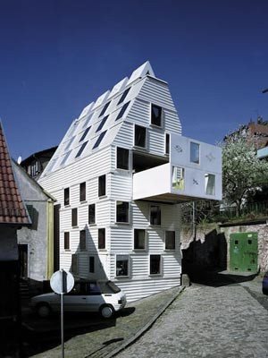
Living Room in Gelnhausen
Mitten in der Fachwerkumgebung des
hessischen Städtchens Gelnhausen
sticht ein Haus besonders hevor. Der
"Living Room", das selbst entworfene
Heim des Architekten Götz Stöckmann,
trägt seinen Spitznamen
"Schubladenhaus" nicht umsonst.
Das 20 Quadratmeter große
Schlafzimmer lässt sich bei Bedarf auf
Knopfdruck wie eine
überdimensionierte Schublade aus der
Hausfassade herausfahren.

Slide 7
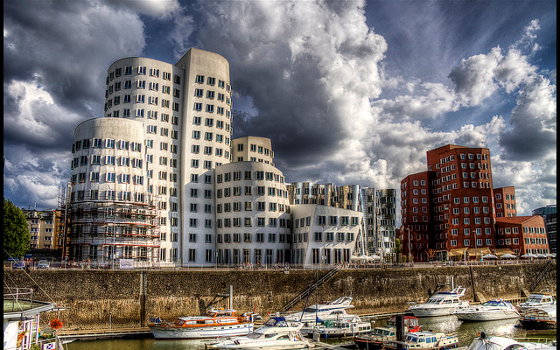
Gehry-Bauten in Düsseldorf
Krumm und schief sind die Hausfassaden der drei Gebäude im Düsseldorfer
Medienhafen, dazu verwinkelt und verschachtelt. Entworfen hat die Türme der
kanadisch-amerikanische Architekt Frank O. Gehry. Er ist bekannt für seinen
dekonstruktivistischen Architekturstil, der sich durch kippende Räume, umgekehrte
Formen, abgewinkelte Ebenen und eine gebrochene Geometrie auszeichnet.

Slide 8
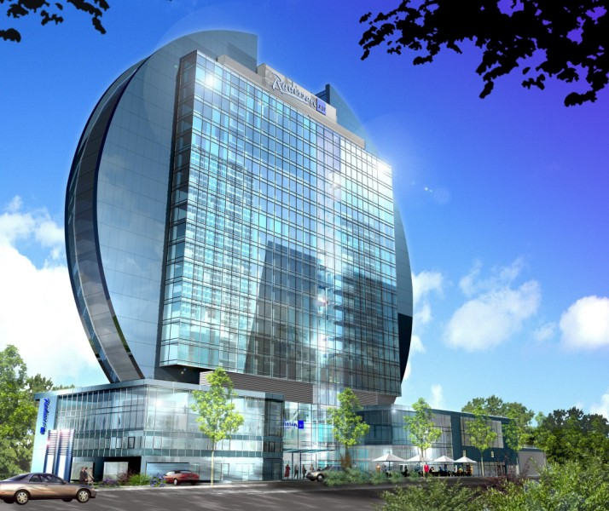
Blue Heaven in Frankfurt am Main
Dieser Bau fällt sogar in der imposanten Skyline von Frankfurt am Main auf: Das im Jahr
2005 fertiggestellte Gebäude "Blue Heaven", in dem ein Hotel untergebracht ist, besteht
aus zwei halbmondförmigen Fassadenelementen, die einen blauen Glasquader
umschließen. Dadurch sieht das Hochhaus wie eine überdimensionierte Diskusscheibe
aus. Konzipiert wurde die 96 Meter hohe kreisrunde Scheibe mit insgesamt 19
Stockwerken vom Londoner Architekten John Seifert.

Slide 9
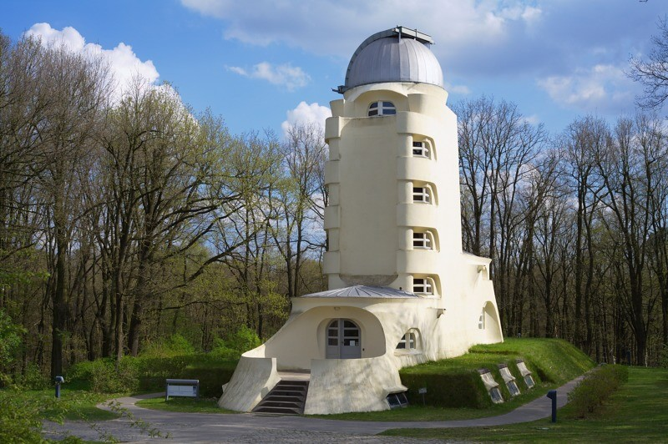
Einsteinturm in Potsdam
Ein Gebäude, das Wissenschaft
und Architektur miteinander vereint,
ist der Einsteinturm auf dem Potsdamer
Telegrafenberg. Im Turm ist ein
Sonnenobservatorium - ein Teleskop
zur Beobachtung der Sonne - untergebracht.
Der expressionistische Bau, bei dem auch
Elemente des Jugendstils erkennbar sind,
wurde vom Architekten Erich
Mendelsohn in Zusammenarbeit mit
dem Physik-Nobelpreisträger Albert Einstein
und dem Astronomen Erwin Finlay Freundlich
entworfen und im Jahr 1924 fertiggestellt.

Slide 10
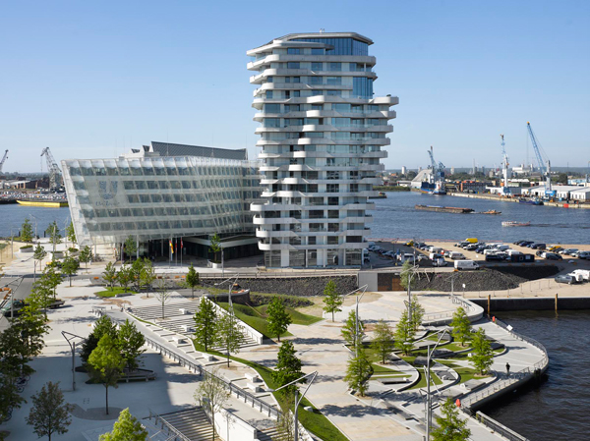
Marco-Polo-Tower in Hamburg
Der Marco-Polo-Tower in der Hamburger Hafencity soll bereits aus der Ferne durch seine
organische und dynamische Form auffallen. Die 17 Stockwerke des 58 Meter hohen Wohnturms,
der vom Stuttgarter Architektenbüro Behnisch entworfen und 2010 fertiggestellt wurde, haben
jeweils einen anderen Grundriss und wirken deshalb zueinander gedreht und ineinander
verschränkt. Auch die weit hinausragenden Terrassen sind asymmetrisch angeordnet.

